Slide 1


GIS实习之 ArcGIS篇
刘丙新
办公地点：航海楼104
TEL：15142349030
Email：gisbingxin@126.com
QQ/微信：363948776

Slide 2

空间数据可视化与地图制图
主
要
内
容
5
空间数据可视化
地图制图

Slide 3
空间数据可视化

Slide 4
空间数据可视化
空间数据可视化是有效传输与表达地理信息，挖掘空间数据之间的内在联系，揭示地理现象内在规律的重要手段。通过运用地图学、计算机图形学和图像处理技术，将地学信息的输入、处理、查询、分析和预测的结果采用符号、图形、图像并结合图表、文字、表格、动画等方式在屏幕上表示出来，具有动态性、交互性的典型特征。
时态数据可视化
动画制作
报表和图表制作

Slide 5
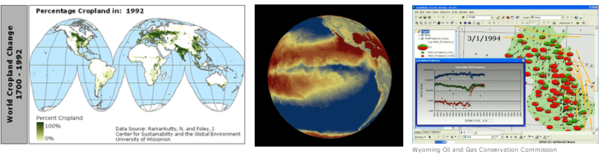
空间数据可视化
时态数据可视化
时态数据是表示某个时间点的状态的数据，如 1990 年香港的土地利用模式或 2009 年 7 月 1 日檀香山的总降雨量。通过收集时间数据可分析天气模式和其他环境变量、监视交通状况、研究人口统计趋势等等。可从许多来源获取时态数据，从手动输入的数据到使用观测传感器收集或模拟模型生成的数据，均可作为来源。
世界范围内的耕地百分比
海水表面温度的变化
石油和天然气生产情况

Slide 6
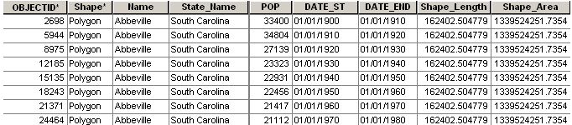
空间数据可视化
时态数据可视化
存储时态数据
在 ArcGIS 中，可以使用各种不同格式（如要素类、镶嵌数据集、栅格目录等等）来存储和管理时态数据。选择哪种格式取决于时态数据的属性以及希望如何显示时态数据。
要素图层
每个要素的形状和位置保持不变，但属性值可随时间推移而发生变化。
每个要素的形状和位置随时间的推移而发生变化。
形状或位置会随时间推移而发生变化的要素必须存储为独立的要素。
形状或位置不发生变化的要素也可以在表中表示为独立的要素。

Slide 7
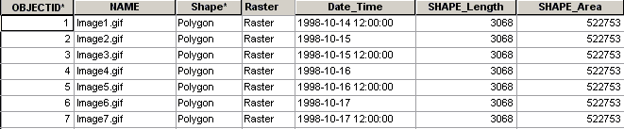
空间数据可视化
时态数据可视化
栅格目录图层
栅格目录可用于存储表示随时间推移而发生的变化的栅格。例如，表示海洋温度随时间变化的栅格可存储在栅格目录中。与要素图层相同，需要在栅格目录属性表中包含一个时间字段，用来指示每个栅格的有效时间。

Slide 8
空间数据可视化
时态数据可视化
如何显示时态数据
通过按照以下步骤操作，能随时间推移显示任何支持的图层或表：
在数据上启用时间 - 时态数据添加到 ArcMap、ArcGlobe 或 ArcScene 中之后，通过在图层属性 对话框的时间选项卡上设置图层的时间属性，可在图层上启用时间。
使用时间滑块 -“时间滑块”可在 ArcMap、ArcGlobe 和 ArcScene 中以步进形式浏览启用时间的数据集。
打开飓风路径：···\chp08\时态数据可视化\data\hurricanes2000.mxd
添加飓风路径的时态数据:···chp08\时态数据可视化\data\Data\2000_hrcn.shp
双击2000_hrcn图层，打开“图层属性”对话框-→时间-→在此图层中启用时间

Slide 9
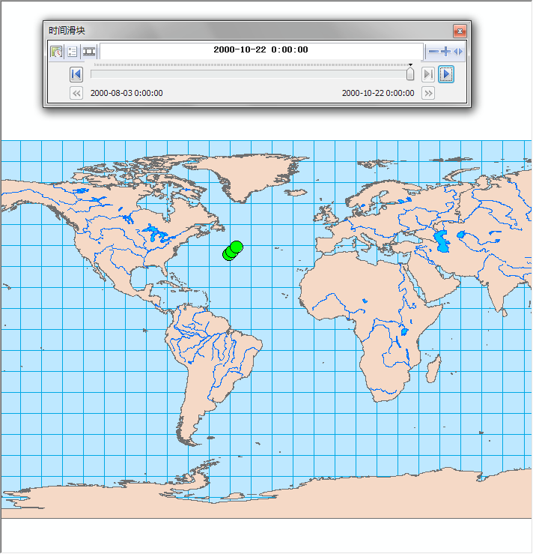
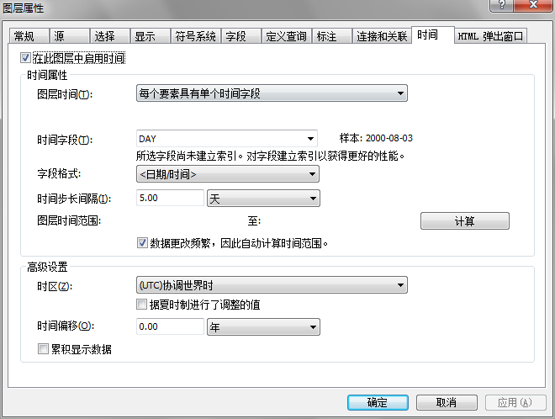
空间数据可视化
时态数据可视化

Slide 10
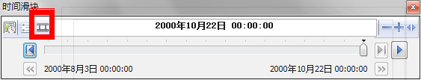
空间数据可视化
时态数据可视化
保存时态地图
使用时间滑块，可以随着时间变化对启用了时间的数据集交互执行可视化。此外，也可以创建时态地图，用于在特定时间对已启用时间的数据集执行可视化。只要保存 ArcGIS 文档（ArcMap、ArcGlobe、ArcScene）便可保存时态地图。下次打开地图文档时，地图将基于时间滑块上的时间显示数据。
将时间可视化对象导出为视频/连续图像

Slide 11
可以在 ArcGIS Desktop 应用程序中创建图表以对数据进行可视化和发掘。可借助图表以直观易懂的方式呈现地图要素的相关信息以及它们之间的关系。也可以为非空间表格数据创建图表，并且可以通过图表显示地图中要素的附加信息或以另一种不同的方式显示这些信息。
典型图表在笛卡尔网格上绘制，其刻度显示在两条互相垂直的轴（X 轴和 Y 轴）上。
修改和管理图表
保存和导出图表
创建图表
显示和查询图表
空间数据可视化
图表制作

Slide 12
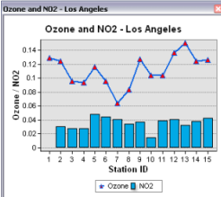
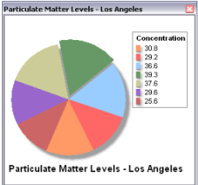
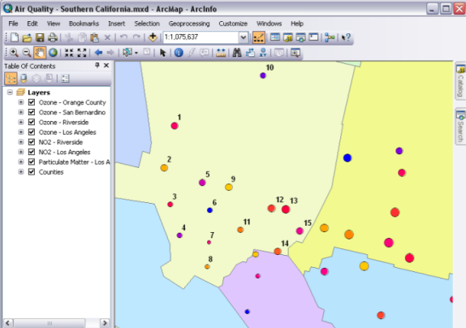
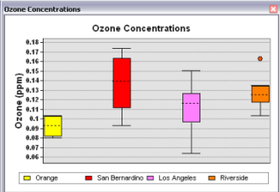
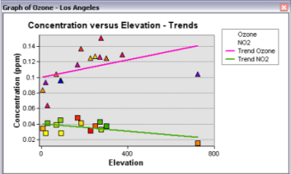
空间数据可视化
图表制作

Slide 13
空间数据可视化
图表制作---创建图表
设计和创建图表之前，应确定想要传达的信息。决定是要显示数据中的数据趋势、关系、分布还是比例。要追踪短时间内的变化还是长时间内的变化？是否比较整体的各部分？要比较不同组的事物还是追踪一段时间内的变化？是否确定不同事物之间的关系？明确绘图目的有助于选择适用的图表类型。

Slide 14

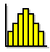

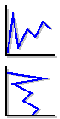

空间数据可视化
图表制作---创建图表
图表类型 | 示例 | 描述
条形图 |  | 条形图包含两个或多个平行的矩形，每个矩形都表示一个特定的属性值。这些图表用于比较数量或显示趋势 - 例如，每月降雨量。条的方向可以为垂直或水平.
直方图 |  | 直方图是垂直条形图的子类型，可显示多个值的频率分布。
条最小值和最大值图 |  | 条最小值和最大值图可高亮显示一系列数据的最小值和最大值。
折线图 |  | 折线图由一条或多条连接连续属性值的线组成。可沿线为值绘制符号。折线图显示沿连续标度的多个值的趋势。线的方向可以为水平或垂直。
散点图 |  | 散点图使用属性值作为 x,y 坐标来绘制点。图案可显示绘制在格网上的值之间的关系。

Slide 15
空间数据可视化
图表制作---创建图表
基本步骤（对于所有可用类型相同）如下：
启动创建图表向导：单击视图菜单，指向图表，然后单击创建图表。
选择图表类型。
设置数据源。
选择要绘制的字段。
设置图表的颜色属性。
添加附加系列。
转到向导的第二页来设置最终图表的常规属性（标题等）。
完成后，单击完成以接受设置并创建图表。图表即以浮动窗口的形式创建在 ArcGIS 应用程序中。

Slide 16
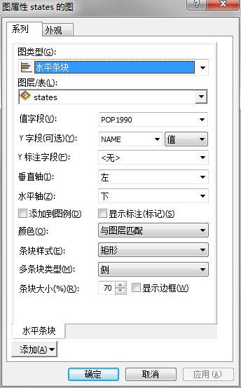
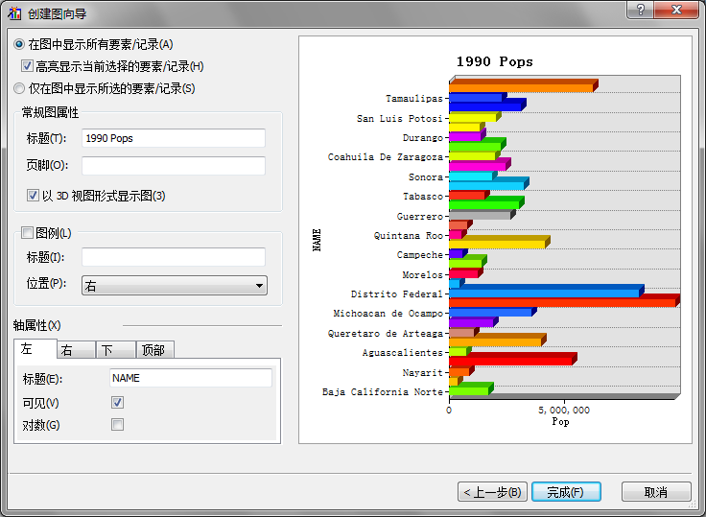
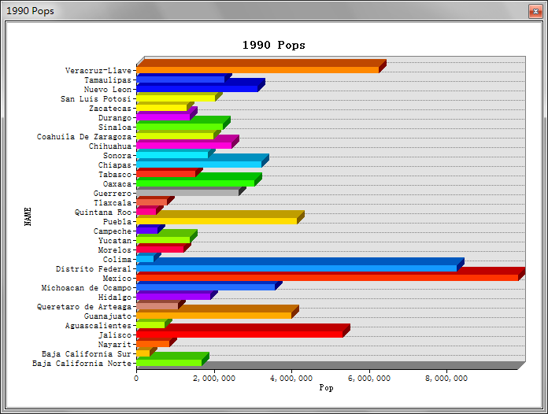
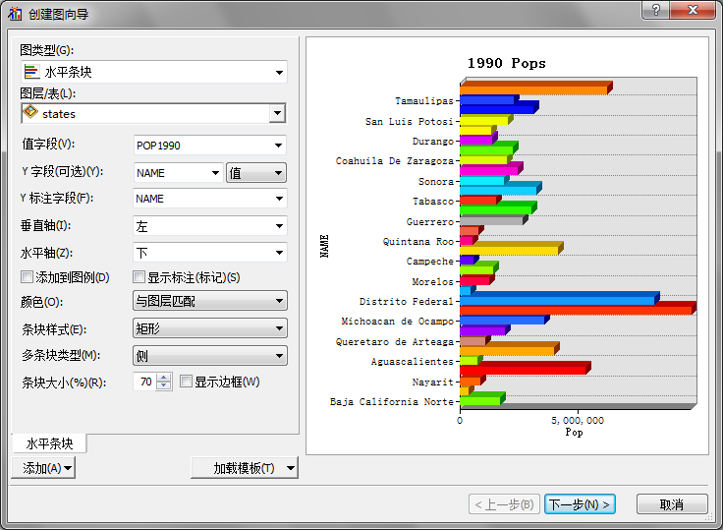
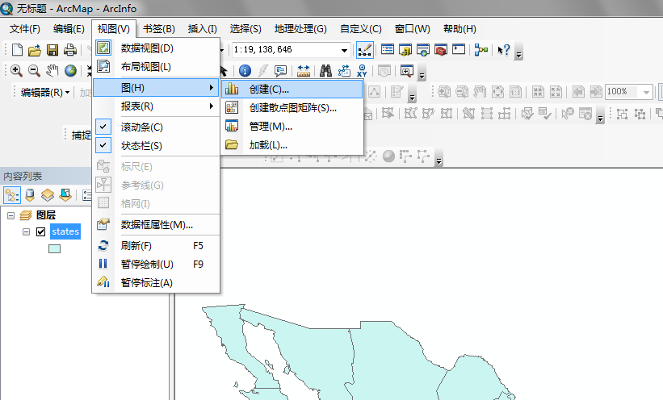
空间数据可视化
图表制作---创建图表
属性

Slide 17
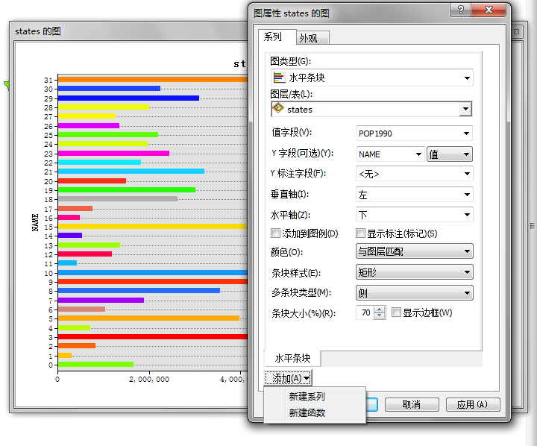
空间数据可视化
图表制作---创建图表
对图表使用系列

Slide 18
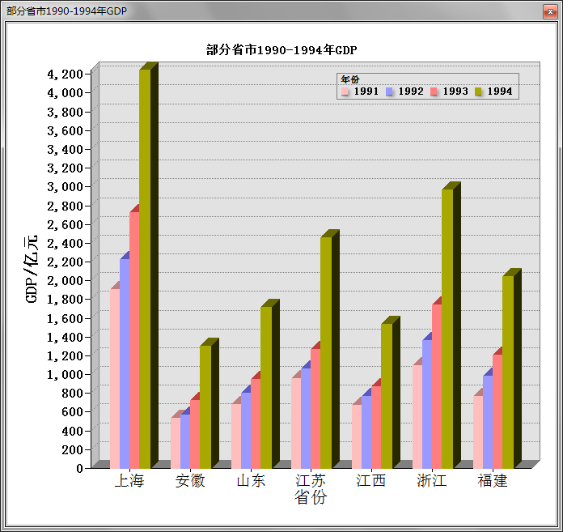
空间数据可视化
图表制作---创建图表
自己练习
````\chp08\创建报表\ReportData.mxd
如何制作这样一个图表

Slide 19
空间数据可视化
图表制作---修改和管理图表
属性：
数据的重新选择
坐标轴的重定义
·····
高级属性：
Axis：修改坐标轴及刻度值的字体、大小等
Legend：修改图例的位置、字体等
Walls：背景、底部、顶部、左右侧坐标轴颜色
Data：修改数据

Slide 20
空间数据可视化
图表制作---显示和查询图表
打开已关闭的图表：
视图---图—列表中选择
视图---图---管理---图标管理
图表添加到布局
右键图表---添加到布局

Slide 21
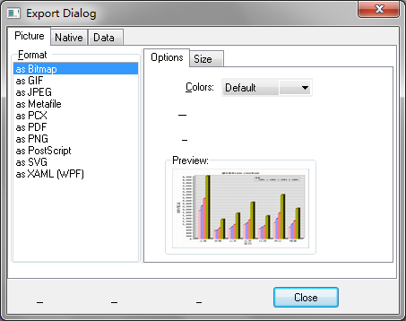
空间数据可视化
图表制作---保存和导出图表
右键图标窗口---保存
右键---导出

Slide 22
空间数据可视化
自学：报表的制作

Slide 23
地图制图

Slide 24
图层背景设置

Slide 25
地图制图
制图表达
制图综合
数据驱动页面
制图与输出
符号化与样式

Slide 26
空间数据可视化
符号化与样式
可视化，也称作科学计算可视化,其定义为：“可视化是一种计算方法，它将符号或数据转换为直观的几何图形，便于研究人员观察其模拟和计算过程。可视化包括了图像综合，这就是说，可视化是用来解释输入到计算机中的图像数据，并从复杂的多维数据中生成图像的一种工具。”

Slide 27
空间数据可视化
符号化与样式
空间数据可视化是通过地图语言实现的，地图语言由地图符号、色彩和文字组成，地图符号由形状不同、大小不一、色彩有别的图形和文字组成，是地图语言的图解部分。同文字相比，图解语言更形象、直观，不仅能表示地理现象的空间位置、分布特点及质量和数量特征，还具有相互联系和共同表达地理环境各要素总体特征的功能。

Slide 28
空间数据可视化
符号化与样式
符号化是以图形的方式对地图中的地理要素、标注和注记进行描述、分类和排列，以找出并显示定性和定量关系的过程。
单一符号化
定性符号化
定量符号化
统计图表符号化
组合符号化
点要素
线要素
面要素

Slide 29
空间数据可视化
符号化与样式
符号的选择与修改
通过符号可绘制地图上的地理要素、文本、图形。根据符号绘制的几何类型，将其分为四类：标记、线、填充和文本。
标记
用于显示点位置或装饰其他符号类型
线符号
用于显示线要素和边界
填充符号
用于填充面或其他区域
文本符号
用于设置标注和注记的字体、符号、颜色及其他文本属性

Slide 30
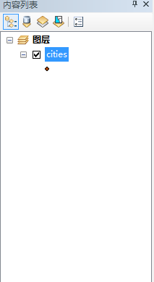
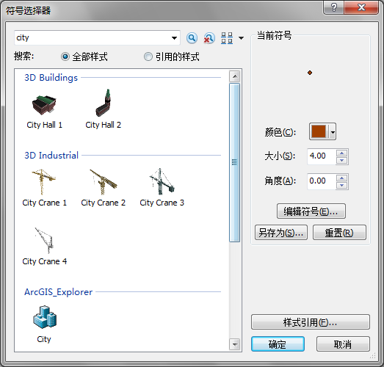
空间数据可视化
符号化与样式
简单编辑符号

Slide 31
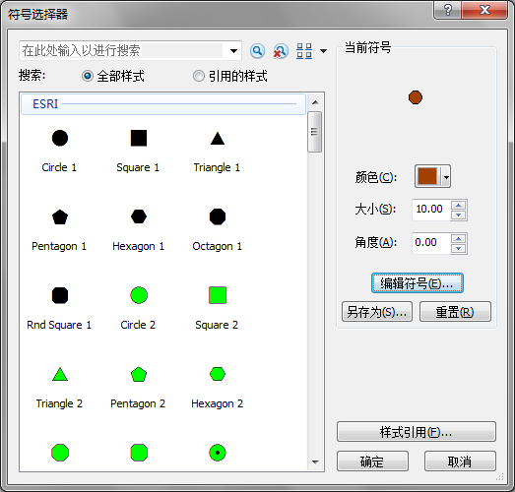
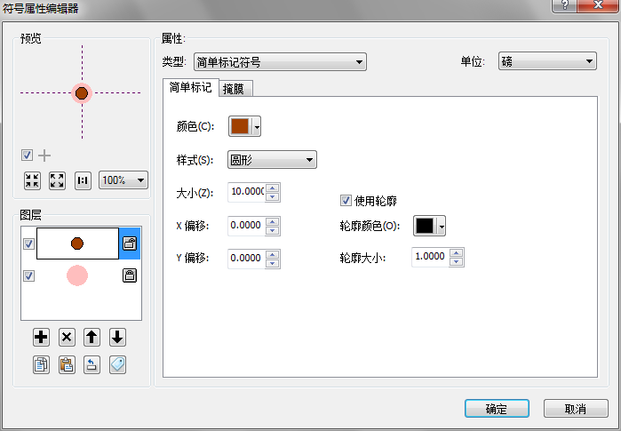
空间数据可视化
符号化与样式
创建新符号
方式一：根据现有符号进行修改后，保存为新符号

Slide 32
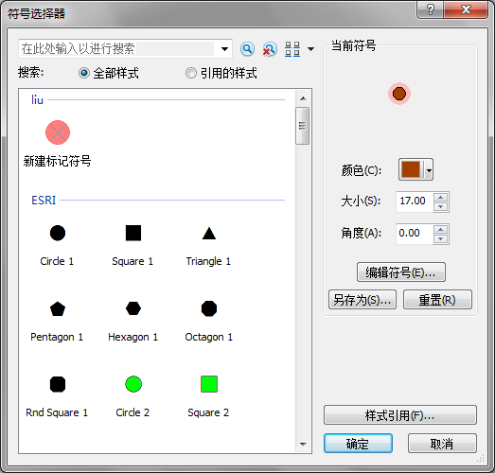
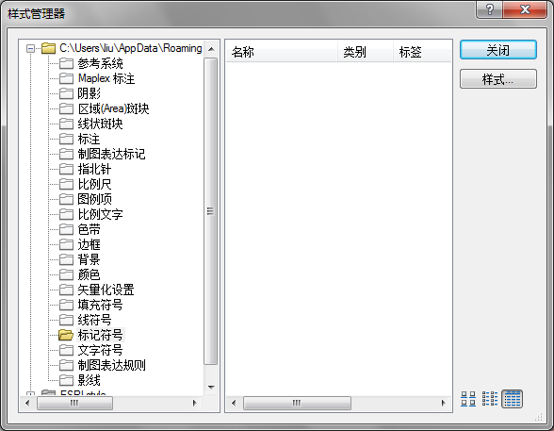
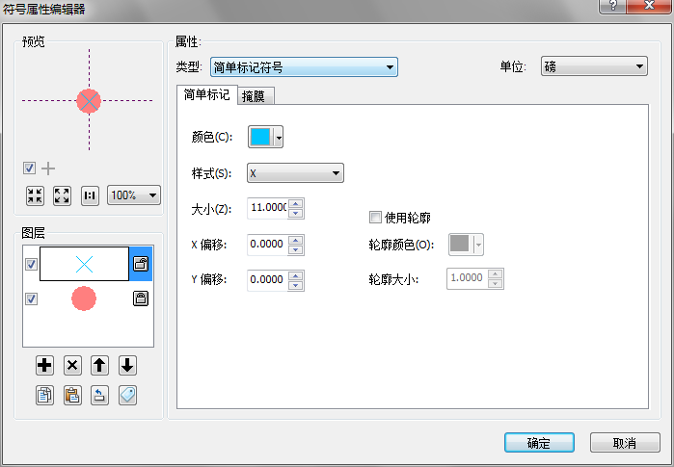
空间数据可视化
符号化与样式
创建新符号
方式二：使用样式管理器直接创建
ArcMap→自定义→样式管理器→Administration.style→空白处“新建”

Slide 33
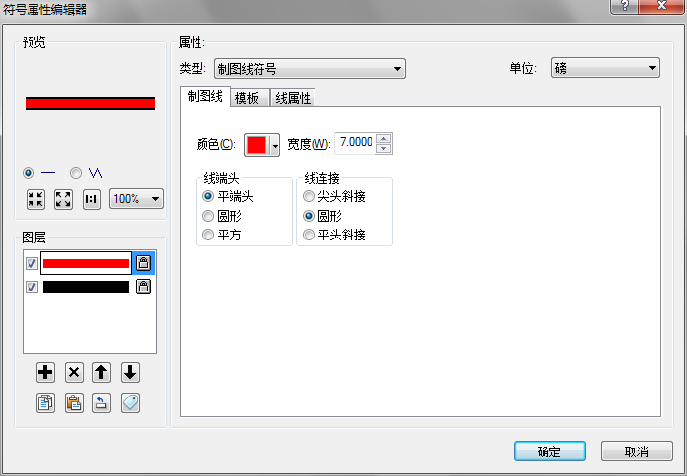
空间数据可视化
符号化与样式
创建新符号
同样方法还可创建：线符号、填充符号、文本符号

Slide 34
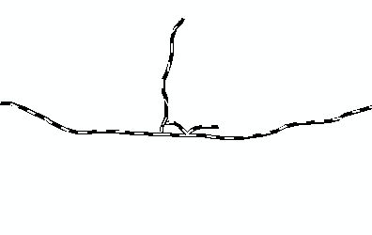
空间数据可视化
符号化与样式
创建新符号
尝试创建铁路线符号？
···/chp05/Ex1/主要铁路.shp

Slide 35
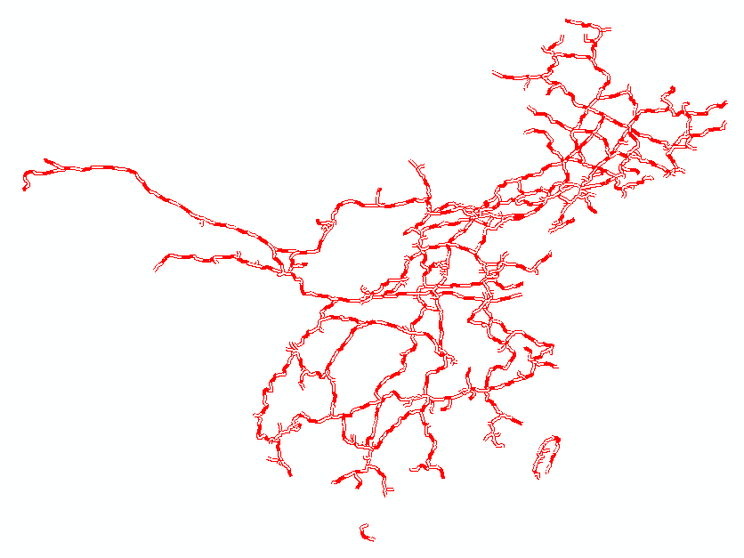
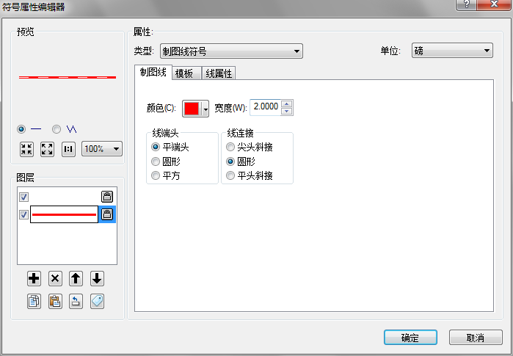
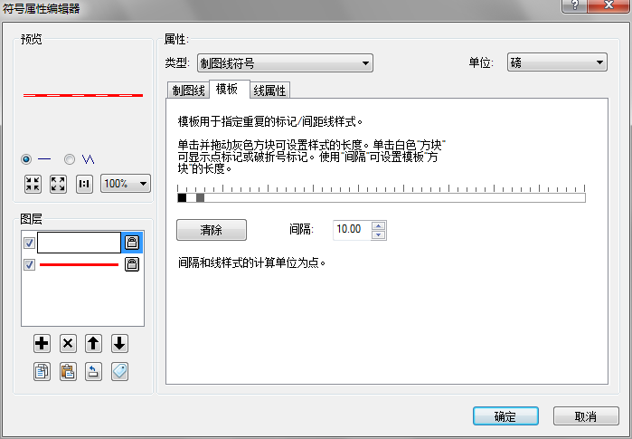
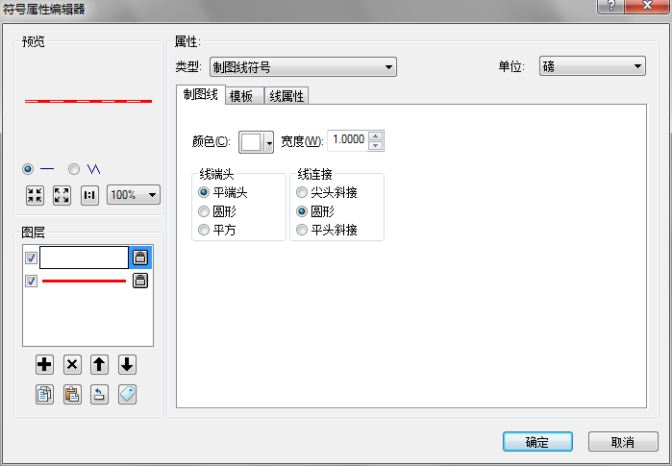
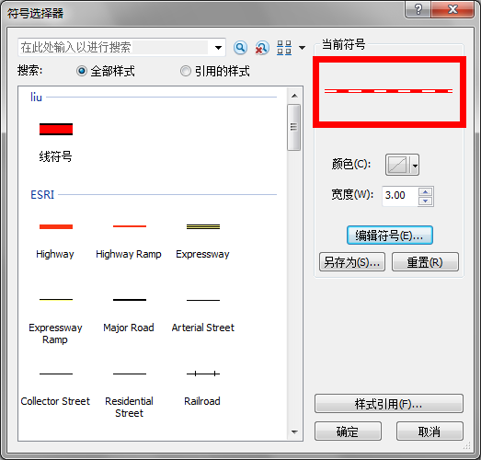

Slide 36
空间数据可视化
符号化与样式
符号化
单一符号化
定性符号化
唯一值定性符号化
与样式中的符号匹配定性符号化
定量符号化
分级色彩定量符号化
比例符号
点密度
统计图表符号化
组合符号化

Slide 37
空间数据可视化
符号化与样式
1、单一符号化
默认的系统符号化方法就是
单一符号化
采用统一大小、形状、颜色的符号来表达同一个要素类的所有要素，而不管要素本身的质量、数量和大小等方面的差异。

Slide 38
空间数据可视化
符号化与样式
2、定性符号化
对属性值为字段型、整数型的属性分类，对具有相同属性值的要素应用相同的符号。
唯一值
唯一值、多个字段
与样式中的符号匹配
根据属性的不同，给每一个唯一值指定不同的符号
使用多个字段的唯一值的组合来指定要素的符号
将图层类别字段值与所引用的样式中的符号名称相匹配，匹配成功后该符号用来符号化相应的类型

Slide 39
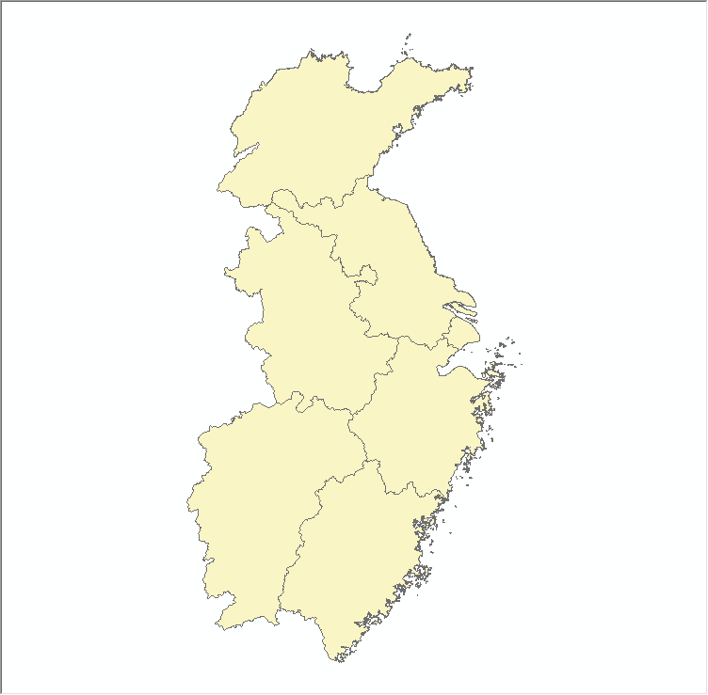
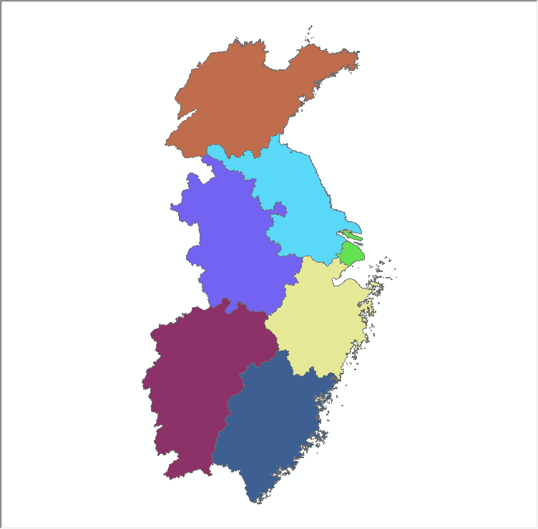
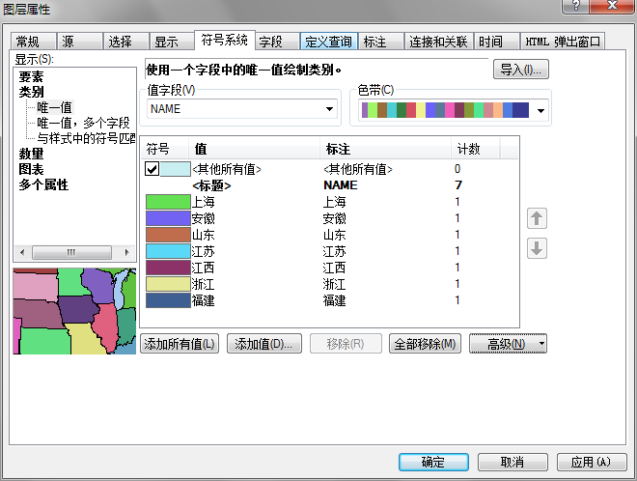
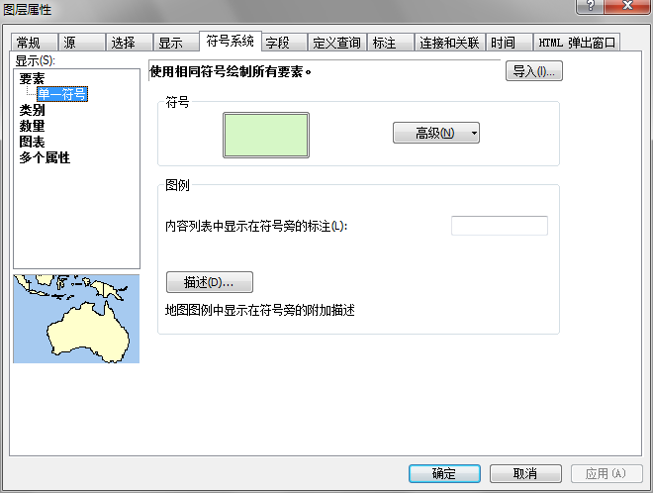
空间数据可视化
符号化与样式
2.1 定性符号化---唯一值
···/chp09/定性符号化/data/huadong/xingzhengqujie

Slide 40
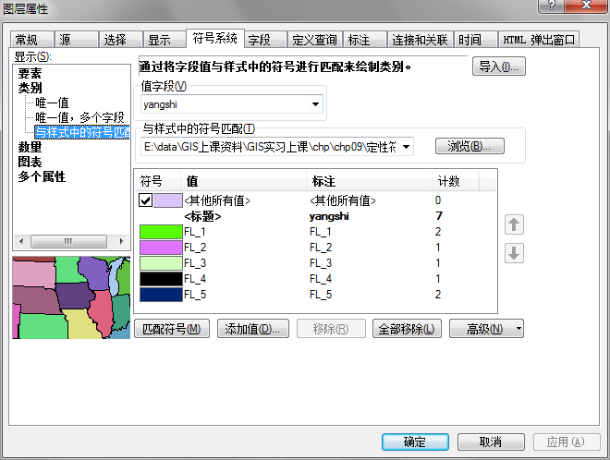
空间数据可视化
符号化与样式
2.2 定性符号化---与样式匹配定性符号化
···/chp09/定性符号化/data/huadong/xingzhengqujie
···/chp09/定性符号化/data/yangshi.style

Slide 41
空间数据可视化
符号化与样式
3、定量符号化
针对属性表中的数值字段，特别是连续的属性值进行分类显示。包括分级色彩、分级符号、比例符号和点密度等方法。
---chp09\定量符号化\data\states\states.shp
分级色彩
将要素属性值按照一定的分类方法分成若干类，用不同的颜色分别表示，特别适用于面要素类
分级符号
将要素属性值按照一定的分类方法分为若干类别，用不同的符号表示
比例符号
不进行分类，根据属性值调整符号大小来描绘属性，按照一定比例关系确定制图要素属性值对应符号大小
点密度
应用一定大小的点状符号表示一定数量的制图要素，或表示一定范围内的密度数值，适用于面要素

Slide 42
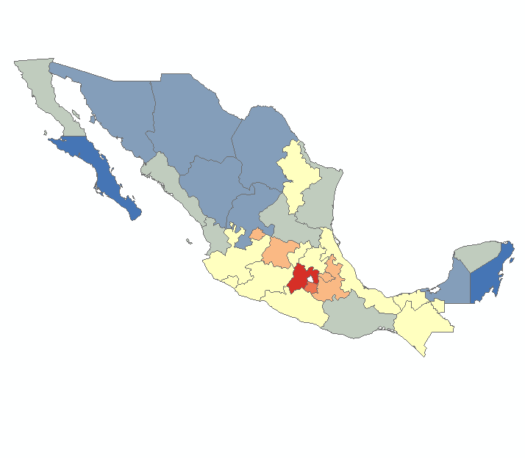
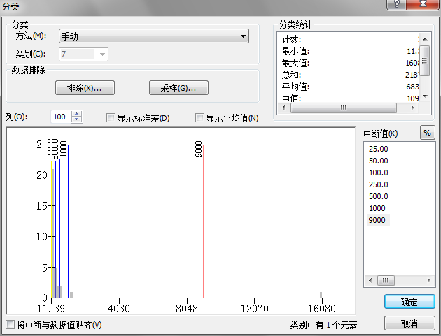
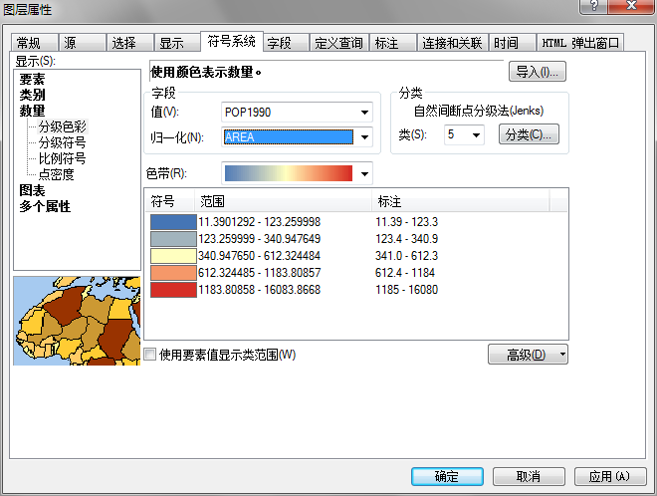
空间数据可视化
符号化与样式
3.1定量符号化—分级色彩定量符号化

Slide 43
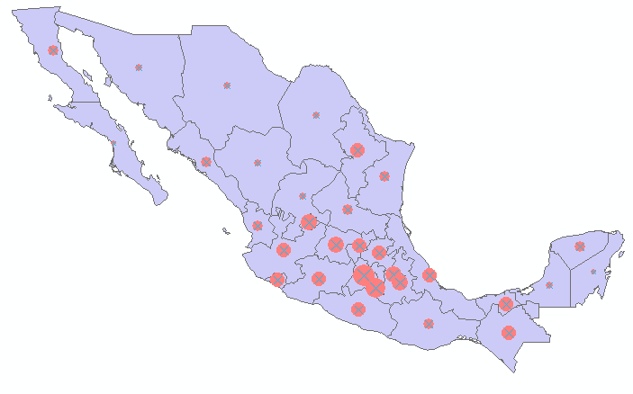
空间数据可视化
符号化与样式
3.1定量符号化—分级符号

Slide 44
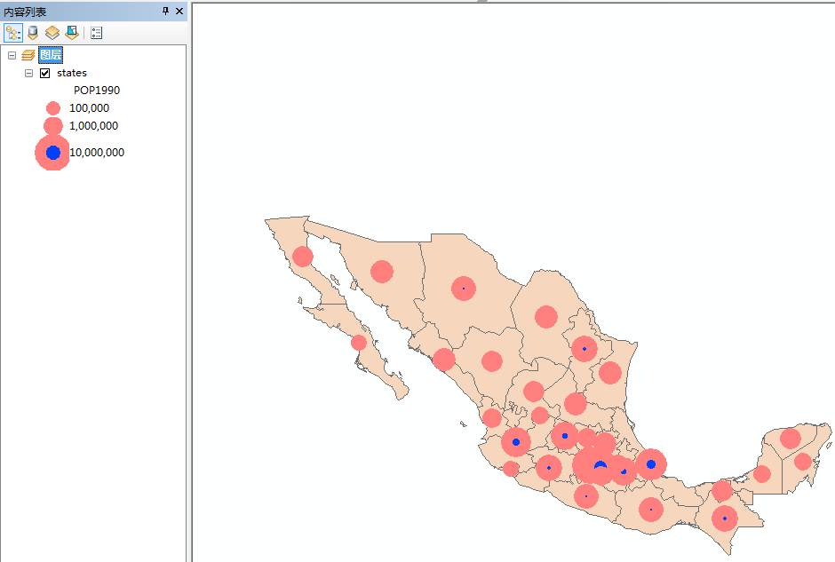
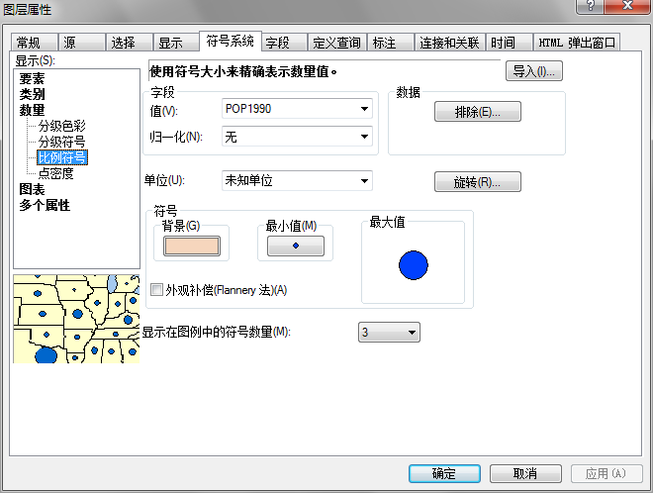
空间数据可视化
符号化与样式
不可测量比例符号
3.2定量符号化—比例符号
“单位”用于选择所使用的单位，选择未知单位可以设置最小符号，该符号用于“值”中最小的值，并成为其他值的符号的参考基准。否则数据值将被解释为所选用单位，并在地图上按照实际大小绘制。

Slide 45
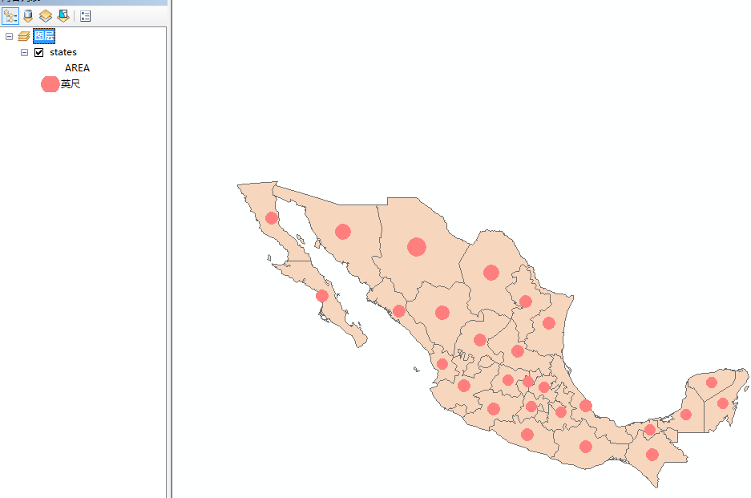
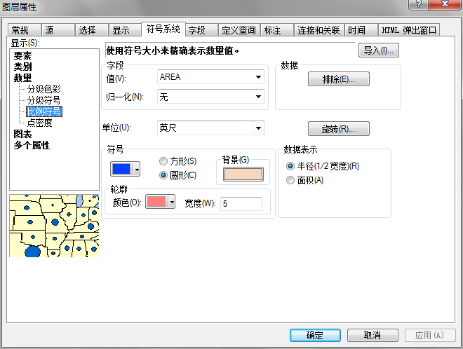
空间数据可视化
符号化与样式
可测量比例符号
3.2定量符号化—比例符号

Slide 46
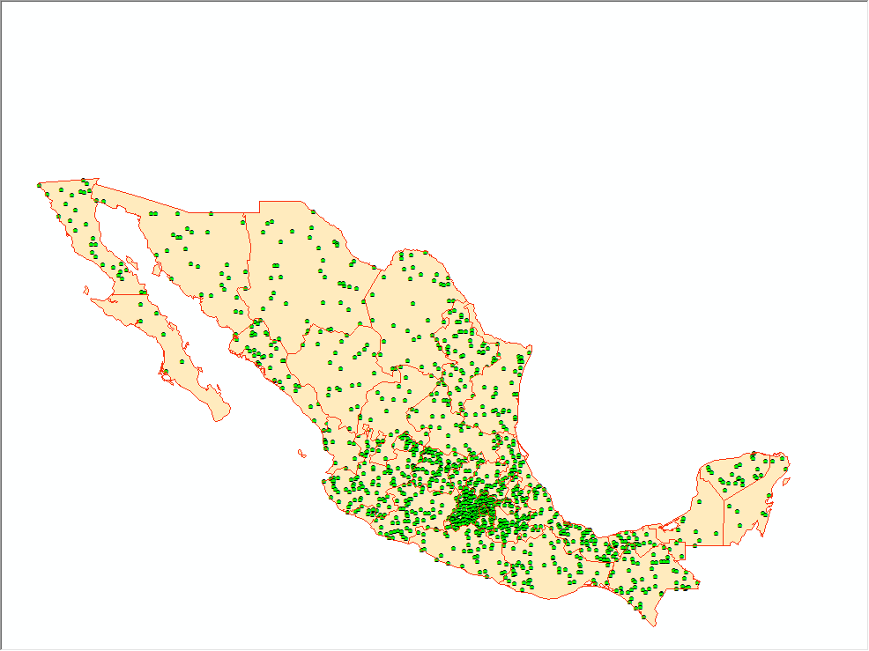
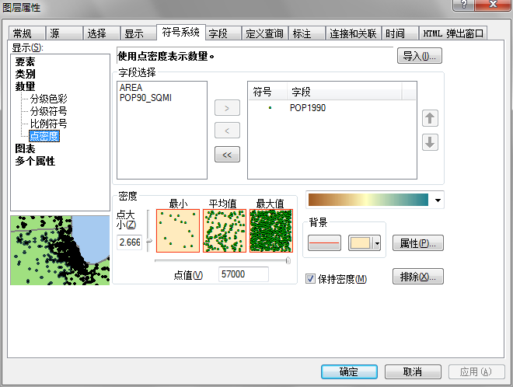
空间数据可视化
符号化与样式
3.3 定量符号化—点密度

Slide 47


空间数据可视化
符号化与样式
4、统计图表符号化
统计图表是专题地图中经常使用的一种符号，用于表示制图要素的多项属性。
···\chp09\统计图表符号化\data\statistic.mxd

Slide 48
空间数据可视化
符号化与样式
5、组合符号化
实际应用中，几乎每个地图要素都会包含若干相关属性，如一省的行政区划图数据中包括人口统计数据、行政等级、国民生产总值等。因此，针对要素的单个符号设置是不够的。又如，河流数据层反映河流等级的同时，还要反映河流的流量，这是可以选择组合符号表示方法。利用符号大小表示水流量，符号颜色表示河流的等级。
···\chp09\组合符号化\data\cities.shp
···\chp09\组合符号化\data\states.shp

Slide 49



空间数据可视化
符号化与样式
5、组合符号化

Slide 50

可通过多个复制为多个图层的方法，为每个图层设置符号化，叠加显示

Slide 51

掩膜是利用遮盖或隐藏要素的视觉处理技术来增强地图表现力的一种手段，让地图更加清晰，经常用来处理多个图层由于叠放而出现压盖冲突的情况。
空间数据可视化
掩膜

Slide 52

空间数据可视化
掩膜
掩膜实质是包含一些多边形要素的要素类，生成掩膜之后，用来遮盖某个或某几个图层，使其在掩膜的位置不显示。
ArcToolbox

Slide 53
空间数据可视化
掩膜
死胡同掩膜
为使两条相交线的连接部分更光滑，系统默认将线符号的线端头设置为“圆形”，如果线不相交的另一端不希望端头是圆形，则可通过创建掩膜，显示为“平方”类型。
该工具仅能在线的未连接端创建掩膜，且仅接受先图层输入。
\chp09\死胡同掩膜\data\xianmao.mxd

Slide 54


空间数据可视化
掩膜
要素轮廓掩膜
在输入图层中的符号化要素周围按照指定的距离和形状创建掩膜面。
接受点、线、面要素图层以及GeoDB注记图层作为输入。

Slide 55


空间数据可视化
掩膜
要素轮廓掩膜
\chp09\要素轮廓掩膜\data\yslkxym.mxd
CONVEX_HULL：创建要素的凸多边形
BOX：创建要素的外包矩形
EXACT：创建与要素形状完全一致的掩膜
EXACT_SIMPLIFIED：按照简化的要素 形状创建掩膜

Slide 56
制图表达是一种符号化空间要素的智能方法。一个要素类可以有多个制图表达方案，一个制图表达是一系列制图表达规则的集合，一条制图表达规则由符号图层和几何效果组成。
空间数据可视化
制图表达
符号图层、几何效果
制图表达规则
制图表达

Slide 57
什么是制图表达？
制图符号化的一种新方法
用制图规则控制制图显示的效果
以数据为驱动，符号化信息存放在数据中
是一个存储模型，起到数据共享、重用的目的
能够解决传统制图符号化中出现的符号、表现上的难题

Slide 58
什么是制图表达？
制图表达是：
要素类的属性，新增RuleID和Override两个字段
通过图层（Layer）进行规则管理
必须存储在Geodatabase中，Shapefile不支持制图表达
制图表达不是新的数据类型
制图表达不是新的图层类型

Slide 59





什么是制图表达？

Slide 60
为什么使用制图表达？
生产更加好看的地图产品（共同的目的）
遵循制图生产规定、规范
用单一的数据生产多种地图产品，节约生产成本
缩短地图产品的成图周期，减少手动调整
原始数据与制图数据在表现上是独立的
避免传统制图中多种制图软件共同参与制图所产生的矛盾与冲突

Slide 61

制图表达出现
制图表达伴随ArcGIS9.2版本诞生于2006年11月9日，不断成熟和发展

Slide 62




制图表达应用

Slide 63

制图表达特点
使用制图表达，，可以基于制图规则符号化要素

Slide 64

制图表达特点
使用制图表达能够不按照原有要素的几何形态绘制

Slide 65

制图表达特点
制图表达使用数据驱动模式制图，可以根据每个要素的属性来定制符号

Slide 66

制图表达特点
无需生成额外的数据，GDB的要素类支持多种制图表达，用于多种地图类型生产

Slide 67

制图表达特点
使用制图表达，可以对单个要素个性化定制其表达效果，以提高地图质量

Slide 68

制图表达存储
要素类的属性，存储在GDB中
创建制图表达后会向要素类中添加两个字段，RuleID和Override字段
RuleID字段属于整型字段，将保存每个要素的制图表达规则的引用。制图表达规则本身将存储于地理数据库系统表中
Override（覆盖）字段属于BLOB字段，用于保存制图表达规则的特定于要素的覆盖值

Slide 69

制图表达存储
规则存在GDB的系统表中，要素类可以存储多个制图表达

Slide 70
制图表达---练习
创建制图表达
····chp09/创建制图表达/representations_1.mxd
检查一幅需要使用新符号系统进行更新的地图。
使用要素类制图表达来改进此地图。
使用要素类制图表达，可通过在地理数据库中存储基于规则的复杂符号及地图数据，来提供更大的灵活性和对地图符号系统的控制。
了解在地理数据库中创建要素类制图表达的不同方式，以及将符号化图层转换为要素类制图表达的方法。

Slide 71


制图表达---练习
在 ArcMap 中创建要素类制图表达
1、加载数据
2、内容列表中，右键选择RoadL→将符号系统转换为制图表达
3、检查所有默认设置，然后单击转换。
RuleID 字段是一个将为参考特定制图表达规则（用于指示制图表达的符号化方式）的要素存储整数值的字段名称。此字段的默认名称为 RuleID。
覆盖字段用于存储对要素的制图表达规则所执行的所有覆盖。它属于 BLOB 字段类型。此字段的默认名称为“覆盖”。
编辑制图表达几何时的行为属性可指示 ArcGIS 使用制图表达编辑工具所做的几何编辑的存储位置。这些更改可存储在要素类的 Override 字段或 Shape 字段中。

Slide 72
制图表达---练习
在 ArcMap 中创建要素类制图表达
4、为下列图层重复步骤 2和步骤 3：
RailroadL
TrailL
HydroL
BuildingA
WetlandsA
5、在完成新图层与原始图层之间的比较后，按住 CTRL 键并在内容列表中单击这六个原始图层来选定它们。右键单击任意一个所选图层，再单击移除，从地图中删除这些图层。

Slide 73

制图表达---练习
在 ArcCatalog 中创建要素类制图表达
1、右键某要素类
2、属性
3、制图表达
4、新建

Slide 74

制图表达---练习
处理制图表达规则
1、选择BuildingP_Rep，属性→符号系统→

Slide 75

制图表达---练习
处理制图表达规则
1、选择BuildingP_Rep，属性→符号系统→

Slide 76
制图表达---练习
处理制图表达规则
2、设置BuildingP_Rep为“将此图层设为唯一可选图层”
3、开启编辑器、制图表达工具
4、通过“制图表达”工具条上选择工具选择一些建筑物
5、查看制图表达属性

Slide 77


制图表达---练习
处理制图表达规则

Slide 78

制图表达---练习
处理制图表达规则
更改符号角度
根据属性字段控制角度、大小等

Slide 79

制图表达---练习
添加几何效果
\chp09\处理制图表达规则\data\Representations_2.mxd
增加几何效果
增加笔划符号

Slide 80

制图表达---练习
向面符号中添加标记符号图层
wetlandA_Rep
1、选择Swamp；
2、增加标记符号；
3、选择标记符号；
4、更改放置位置；
选择标记符号
更改放置位置

Slide 81
制图综合是对制图区域中客观事物的取舍和简化，主要表现在内容的取舍、数量、质量、形状的简化等方面。
方法：地图内容的概括和选取。
概括：是对地图对象的形状、数量和质量特征等方面的简化。
选取：是从大量的多种多样的地图对象中选取出满足指定精度，一般是的大的，重要的对象，舍去次要和非本质的。
空间数据可视化
制图综合

Slide 82
制图综合影响因素
制图综合的程度:3种基本因素的影响：
一是地图的用途:主要决定地图所应表示和着重表示哪些方面的内容；确定“选取”内容
二是地图比例尺:主要决定地图内容表示的详细程度；确定“概括”的程度
三是制图区域的地理特点/景观条件:即应显示本地区地理景观的特点。

Slide 83
区别和联系
区别：概括和选取虽然都是去掉制图对象的某些信息，但他们是有区别的。选取是整体性地去掉某类或某级信息，概括则是去掉或夸大制图对象的某些碎部及进行类别、级别的合并。
联系：制图工作中是在完成了选择后对选取了的信息进行概括处理的。先选（取）后（概）括

Slide 84


空间数据可视化
地图综合
1、融合dissolve
将具有相同属性（某个字段相同）的要素合并为一个新的要素。
融合工具适用于点、线、面要素

Slide 85

空间数据可视化
地图综合
1、融合
····\chp09\融合\data\ronghe.shp
ArcToolbox→数据管理工具→制图综合→融合
取消线分割参数仅适用于线输入。如果指定了默认 DISSOLVE_LINES 选项，则线会被融合为单个要素。如果指定了 UNSPLIT_LINES，则只将具有公共端点（称为伪结点）的两条线合并为一条连续线。

Slide 86


空间数据可视化
地图综合
1、融合

Slide 87
空间数据可视化
地图综合
1、融合
多部分要素由只引用一组属性的多个物理部分组成。例如，构成夏威夷的各个岛屿通常以多部分面要素的形式表示。
要创建新多部分要素，需要创建第一部分的草图，单击右键，然后单击“完成部分”。绘制下一部分的草图，并在创建完所有部分之后完成草图。
要根据现有面的属性对其进行聚合以创建多部分要素，可使用融合地理处理工具，并指定输出具有多部分面。

Slide 88

空间数据可视化
地图综合
自己练习
2、聚合
聚合是将比较聚集的或邻近的要素聚合为一个新的面要素。
聚合面，是指在指定的距离内合并小的面要素。
ArcToolbox→制图综合→聚合面

Slide 89
空间数据可视化
地图综合
自己练习
简化面、平滑面
简化面，在维持基本形状的前提下去除一部分点或去除对整体趋势影响较小的部分曲线段。
平滑面，平滑面要素。

Slide 90
制图与输出
---chp09\定量符号化\data\states\states.shp

Slide 91


制图与输出
版面设置
地图模板

Slide 92

制图与输出
尺寸设置
文件→页面和打印设置

Slide 93

制图与输出
辅助要素，是地图要素排列更规则
→图形区外侧右键

Slide 94


制图与输出
设置图框与底色：数据框属性→框架

Slide 95

制图与输出
添加数据框：插入→数据框
复制数据框：编辑→复制，编辑→粘贴

Slide 96

制图与输出
经纬网：数据框属性→网格
图名
图例
比例尺
指北针
其他要素
“插入”菜单

Slide 97

数据驱动页面，通过设置索引图层生成多个输出页面的方法。
索引图层（要素图层）用于通过单个布局生成多个输出页面，每个页面显示不同范围的数据，范围由索引图层中的要素定义。
地图册
···\chp09\数据驱动页面\data\shujuqudong.mxd
数据驱动页面

Slide 98


数据驱动页面
启用数据驱动
定义索引要素图层
定义各页面名称

Slide 99

数据驱动页面
名字未体现页面名称
What？

Slide 100
数据驱动页面
添加动态文本
从一个页面切换至另一个页面时，页面布局的重要信息发生动态变化（保存日期、数据驱动页面名称等）
切换至“布局”视图
页面文本
选择文本并拖至位置
“数据驱动页面”工具
数据驱动页名称
双击文本元素，“更改符号”

Slide 101


数据驱动页面
添加数据框：插入→数据框
添加范围指示器
范围指示器，是在某数据框内显示另一个数据框范围的方法。
动态变化
“定位器地图”数据框属性→范围指示器→添加数据框至“显示以下·····”

Slide 102


文件
导出地图
导出格式选择PDF
全部导出
数据驱动页面
数据驱动页面的导出

